Slide 1
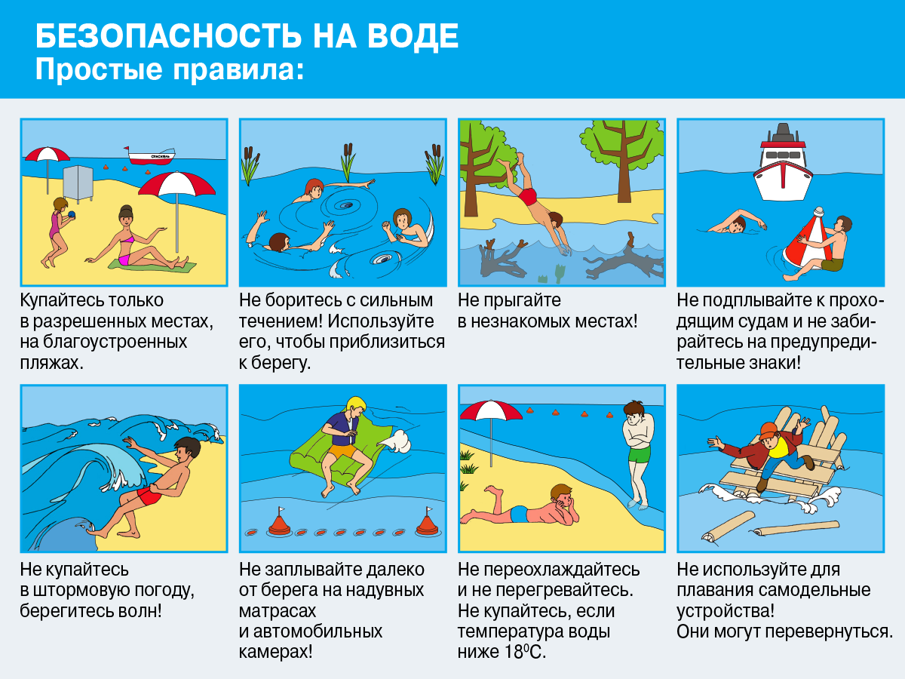


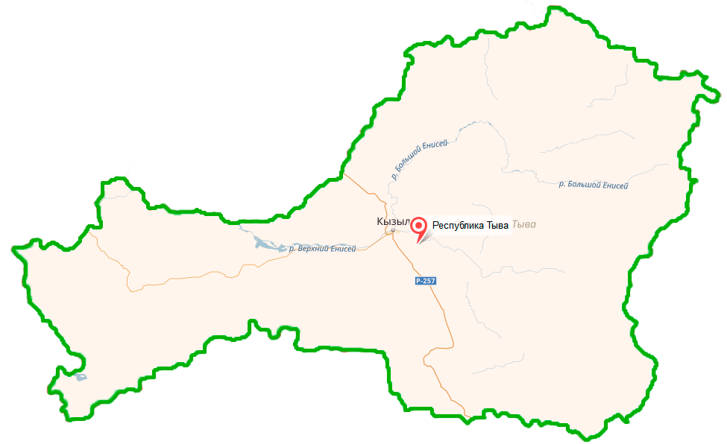


«Внедрение и методическое обеспечение рабочих программ воспитания в образовательных организациях с учетом обновлений и дополнений 2022 г.»
Министерство образования Республики Тыва
ГБОУДО РТ «Республиканский центр развития дополнительного образования»
Республиканский обучающий семинар-практикум
3-5 августа 2022 г.

Slide 2
Нормативно-правовое обеспечение
Федеральный закон от 29.12.2012 г. № 273-ФЗ «Об образовании в Российской Федерации»;
Стратегия развития воспитания в Российской Федерации на период до 2025 года (Распоряжение Правительства Российской Федерации от 29.05.2015 № 996-р) и Плана мероприятий по её реализации в 2021-2025 гг. (Распоряжение Правительства Российской Федерации от 12.11.2020 № 2945-р);
Стратегия национальной безопасности Российской Федерации (Указ Президента Российской Федерации от 02.07.2021 № 400);
Федеральные государственные образовательные стандарты начального общего образования (Приказ Минпросвещения России от 31.05.2021 № 286), основного общего образования (Приказ Минпросвещения России от 31.05.2021 № 287), среднего общего образования (Приказ Минобрнауки России от 17.05.2012 № 413);
Концепция духовно-нравственного развития и воспитания детей и молодежи Республики Тыва до 2025 г. (Постановление Правительства Республики Тыва от 12 февраля 2019 г. № 73).

Slide 3
Программа включает три раздела:
Целевой – обязательный;
Содержательный и организационный – можно внести изменения с учетом особенностей ОО - организационно-правовой формой, контингентом обучающихся и их родителей (законных представителей), направленностью образовательной программы, в том числе предусматривающей углублённое изучение отдельных учебных предметов, учитывающей этнокультурные интересы, особые образовательные потребности обучающихся и др.

Slide 4
Целевой раздел:
Родители (законные представители) несовершеннолетних обучающихся имеют преимущественное право на воспитание своих детей перед всеми другими лицами.
Приоритетной задачей Российской Федерации в сфере воспитания детей является развитие высоконравственной личности, разделяющей российские традиционные духовные ценности, обладающей актуальными знаниями и умениями, способной реализовать свой потенциал в условиях современного общества, готовой к мирному созиданию и защите Отечества.

Slide 5
Цель и задачи воспитания обучающихся
Современный российский национальный воспитательный идеал - высоконравственный, творческий, компетентный гражданин России, принимающий судьбу Отечества как свою личную, осознающий ответственность за настоящее и будущее страны, укоренённый в духовных и культурных традициях многонационального народа Российской Федерации.
Цель воспитания, воспитательной деятельности в общеобразовательной организации: создание условий для личностного развития обучающихся, их самоопределения и социализации на основе социокультурных, духовно-нравственных ценностей и принятых в российском обществе правил и норм поведения в интересах человека, семьи, общества и государства, формирование у обучающихся чувства патриотизма, гражданственности, уважения к памяти защитников Отечества и подвигам Героев Отечества, закону и правопорядку, человеку труда и старшему поколению, взаимного уважения, бережного отношения к культурному наследию и традициям многонационального народа Российской Федерации, природе и окружающей среде.

Slide 6
Задачи воспитания
Задачи воспитания обучающихся в ОО: усвоение ими знаний, норм, духовно-нравственных ценностей, традиций, которые выработало российское общество (социально значимых знаний); формирование и развитие личностных отношений к этим нормам, ценностям, традициям (их освоение, принятие); приобретение соответствующего этим нормам, ценностям, традициям социо- культурного опыта поведения, общения, межличностных и социальных отношений, применения полученных знаний; достижение личностных результатов освоения общеобразовательных программ в соответствии с ФГОС.

Slide 7
Воспитательная деятельность в общеобразовательной организации планируется и осуществляется на основе аксиологического, антропологического, культурно-исторического, системно-деятельностного, личностно-ориентированного подходов и с учётом принципов воспитания: гуманистической направленности воспитания, совместной деятельности детей и взрослых, следования нравственному примеру, безопасной жизнедеятельности, инклюзивности, возрастосообразности.

Slide 8
направления воспитания
Программа реализуется в единстве учебной и воспитательной деятельности общеобразовательной организации по основным направлениям воспитания в соответствии с ФГОС:
- гражданское воспитание;
- патриотическое воспитание;
- духовно-нравственное воспитание;
- эстетическое воспитание;
- физическое воспитание;
- трудовое воспитание;
- экологическое воспитание;
- воспитание ценностей научного познания.

Slide 9
Целевые ориентиры воспитания
Целевые ориентиры результатов в воспитании, развитии личности обучающихся, на достижение которых должна быть направлена деятельность педагогического коллектива для выполнения требований ФГОС.
Целевые ориентиры определены в соответствии с инвариантным содержанием воспитания обучающихся на основе российских базовых (гражданских, конституционных) ценностей, обеспечивают единство воспитания, воспитательного пространства.
Целевые ориентиры результатов воспитания сформулированы на уровнях:
начального общего;
основного общего;
среднего общего образования по направлениям воспитания в соответствии с ФГОС.

Slide 10
СОДЕРЖАТЕЛЬНая часть. Уклад общеобразовательной организации
Основные особенности уклада ОО. Уклад задаёт порядок жизни общеобразовательной организации и аккумулирует ключевые характеристики, определяющие особенности воспитательного процесса. Уклад ОО удерживает ценности, принципы, нравственную культуру взаимоотношений, традиции воспитания, в основе которых лежат российские базовые ценности, определяет условия и средства воспитания, отражающие самобытный облик ОО и её репутацию в окружающем образовательном пространстве, социуме.
Примерный перечень характеристик для описания уклада общеобразовательной организации:
- местоположение и социокультурное окружение (местное, региональное), историко-культурная, этнокультурная, конфессиональная специфика населения местности, включённость в историко-культурный контекст территории;
- основные вехи истории ОО, выдающиеся деятели в её истории;
- «миссия» ОО в самосознании её педагогического коллектива;
- организационно-правовая форма, наличие разных уровней общего образования, направленность образовательных программ и др.;
- контингент обучающихся, их семей, его социально-культурные, этнокультурные, конфессиональные и иные особенности, состав (стабильный или нет), наличие и состав обучающихся с особыми образовательными потребностями, с ОВЗ, находящихся в ТЖСи др.;
- социальные партнёры ОО, их роль, возможности в развитии, совершенствовании условий воспитания, воспитательной деятельности;
- наиболее значимые традиционные дела, события, мероприятия в ОО, составляющие основу воспитательной системы;
- значимые для воспитания проекты и программы, в которых ОО уже участвует или планирует участвовать (федеральные, региональные, муниципальные, международные, сетевые и др.), включённые в систему воспитательной деятельности или запланированные;
- наличие учебных курсов, предметов, практик гражданской, духовно-нравственной, социокультурной, экологической и т.д. воспитательной направленности, в том числе включённых в учебные планы по решению участников образовательных отношений, подобных авторских курсов, программ, самостоятельно разработанных и реализуемых педагогами общеобразовательной организации;
- наличие реализуемых инновационных, опережающих, перспективных воспитательных практик, определяющих «уникальность» ОО, результаты их реализации, трансляции в системе образования;
- наличие существенных проблемных зон, дефицитов, препятствий в воспитательной деятельности и решения этих проблем, отсутствующие или недостаточно выраженные в массовой практике.

Slide 11
Виды, формы и содержание воспитательной деятельности
- Школьный урок;
- Внеурочная деятельность;
- Основные школьные дела;
- Классное руководство;
- Внешкольные мероприятия;
- Организация предметно-пространственной среды;
- Взаимодействие с родителями (законными представителями);
- Самоуправление;
- Профилактика и безопасность;
- Социальное партнёрство;
- Профориентация;
- Этнокультурный региональный компонент.

Slide 12
ОРГАНИЗАЦИОННЫЙ. Кадровое обеспечение
Решения на уровне общеобразовательной организации по разделению функционала, связанного с планированием, организацией, реализацией, обеспечением воспитательной деятельности; по вопросам повышения квалификации педагогических работников в сфере воспитания, психолого-педагогического сопровождения обучающихся, в том числе с ОВЗ и других категорий; по привлечению специалистов других организаций (образовательных, социальных, правоохранительных и др.).

Slide 13
ОРГАНИЗАЦИОННЫЙ. Нормативно-методическое обеспечение
Решения на уровне общеобразовательной организации по принятию, внесению изменений в должностные инструкции педагогических работников по вопросам воспитательной деятельности, ведению договорных отношений, сетевой форме организации образовательного процесса, сотрудничеству с социальными партнёрами, нормативному, методическому обеспечению воспитательной деятельности.
Предоставляются ссылки на локальные нормативные акты, в которые вносятся изменения в связи с утверждением рабочей программы воспитания.

Slide 14
ОРГАНИЗАЦИОННЫЙ. Требования к условиям работы с обучающимися с особыми образовательными потребностями
Данный раздел наполняется конкретными материалами с учётом наличия обучающихся с особыми образовательными потребностями. Требования к организации среды для обучающихся с ОВЗ отражаются в примерных адаптированных основных образовательных программах для обучающихся каждой нозологической группы.

Slide 15
Система поощрения социальной успешности и проявлений активной жизненной позиции обучающихся
Формы поощрения проявлений активной жизненной позиции обучающихся и социальной успешности (формы могут быть изменены, их состав расширен):
индивидуальные;
групповые портфолио;
рейтинги;
благотворительная поддержка.

Slide 16
Анализ воспитательного процесса
Основным методом анализа воспитательного процесса в общеобразовательной организации является ежегодный самоанализ воспитательной работы с целью выявления основных проблем и последующего их решения, с привлечением (при необходимости) внешних экспертов, специалистов.

Slide 17
Основные направления анализа воспитательного процесса (предложенные направления являются примерными, их можно уточнять, корректировать, исходя из особенностей уклада, традиций, ресурсов общеобразовательной организации, контингента обучающихся и др.):
1. Результаты воспитания, социализации и саморазвития обучающихся (Критерий: динамика личностного развития обучающихся в каждом классе. Анализ проводится классными руководителями вместе с заместителем директора по воспитательной работе (советником директора по воспитанию, педагогом-психологом, социальным педагогом, при наличии) с последующим обсуждением результатов на методическом объединении классных руководителей или педагогическом совете);
2. Состояние совместной деятельности обучающихся и взрослых (Критерий: наличие интересной, событийно насыщенной и личностно развивающей совместной деятельности обучающихся и взрослых. Анализ проводится заместителем директора по воспитательной работе (советником директора по воспитанию, педагогом-психологом, социальным педагогом, при наличии), классными руководителями с привлечением актива родителей (законных представителей) обучающихся, актива совета обучающихся).
Итоги самоанализа оформляются в виде отчёта, составляемого заместителем директора по воспитательной работе (совместно с советником директора по воспитательной работе при его наличии) в конце учебного года, рассматриваются и утверждаются педагогическим советом или иным коллегиальным органом управления в общеобразовательной организации.

Slide 18
КАЛЕНДАРНЫЙ ПЛАН ВОСПИТАТЕЛЬНОЙ РАБОТЫ ОРГАНИЗАЦИИ
КАЛЕНДАРНЫЙ ПЛАН ВОСПИТАТЕЛЬНОЙ РАБОТЫ ОРГАНИЗАЦИИ на 2022-2023 уч.г.
 | Дела, события, мероприятия | Классы | Сроки | Ответственные
 | 1. Школьный урок
 | …
 | 2. Внеурочная деятельность
 | …
 | 3. Классное руководство
 | …
 | 4. Основные школьные дела
 | …
 | 5. Внешкольные мероприятия
 | …

Slide 19

Отдел воспитания и дополнительного образования Министерства образования Республики Тыва
Конт. тел.: +7(39422)61949,
эл.почта: vospitotdel@rtyva.ru
сайт: https://monrt.rtyva.ru
группа в ВК: https://vk.com/minobr_rt
Телеграмм-канал: t.me/minobr_tyva

